Slide 1
Издательская
деятельность
библиотек

Slide 2
Формы издательской продукции
Листовка, закладка,
бюллетень
Газета
Формы
издательской
продукции
библиотек
Брошюра
Плакат
Буклет
Календарь

Slide 3
Листовка, закладка, бюллетень
Листовое издание объёмом
от 1 до 4 страниц

Slide 4
Книжная закладка
«К 90-летию со дня рождения Артура Хейли»

Slide 5
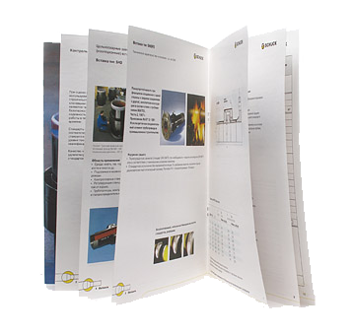
Брошюра
Печатное непериодическое издание с небольшим количеством страниц (от 8 до 48), скреплённых скрепкой или клеем

Slide 6
Брошюра
«Я изнемог под бременем молчания…»

Slide 8
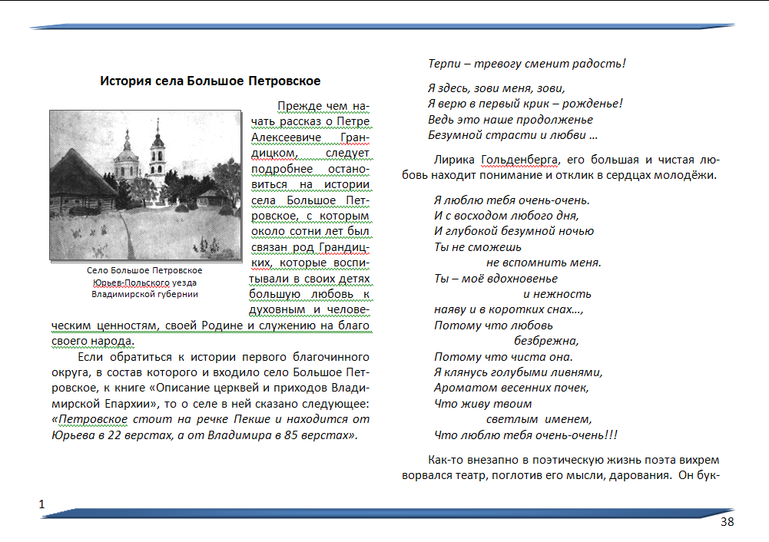

Slide 9
Буклет
Листовое издание в виде одного листа, собранного любым способом в 2 или более сгибов

Slide 10
Буклет
«Кольчугинская Межпоселенческая
Центральная библиотека»

Slide 13
Цикл «Знакомьтесь: новая серия»
Буклет «Лекарство от скуки»

Slide 16
Календарь
Листовое издание, совмещающее информацию
с календарём на
1 месяц, полгода, год

Slide 17
Календарик
«Поздравляем с Днём знаний!»

Slide 18
Газета
Регулярное печатное издание

Slide 19
Газета
«Библиотечный вестник»

Slide 22
Плакат
Листовое издание в виде одного или нескольких листов установленного формата, отпечатанное
с одной или обеих сторон листа, предназначенное
для экспонирования

Slide 23
Плакат
«Алгоритм поиска в Электронном каталоге кольчугинских библиотек»

Slide 24
Виды библиотечной
издательской продукции
Рекомендательный список
Библиографический
обзор
Виды
издательской
продукции
библиотек
Памятка
Тематический указатель
Персональная памятка
Дайджест

Slide 25
Рекомендательный список
Библиографический список литературы, подобранной
по определённой теме,
с простой структурой
Располагается в алфавитном порядке авторов

Slide 26
Серия «Что почитать?»
Закладка «Любителям мемуаров»

Slide 27
Тематический указатель
Библиографический список литературы, подобранной по определённой теме,
со сложной структурой
Имеются тематические разделы
и краткие аннотации
к каждой книге

Slide 28
Серия «Внимание! Новые книги!»
Буклет «Трудные дети»

Slide 29
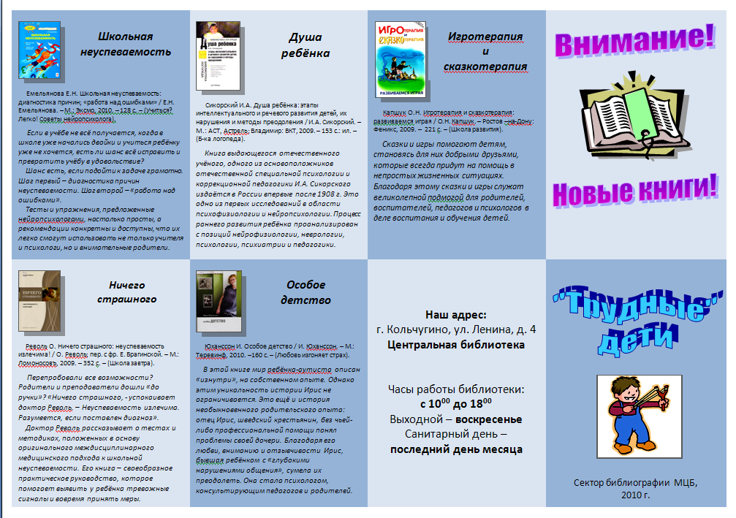

Slide 30
Библиографический обзор
Библиографическое пособие, представляющее собой связное повествование

Slide 31
Серия «Знакомьтесь: новые имена»
Буклет «Татьяна Гармаш-Роффе»

Slide 34
Путеводитель
Справочник, содержащий сведения
о каком-либо географическом пункте или культурно-просветительном учреждении (мероприятии), расположенные
в удобном для следования
или осмотра порядке

Slide 35
Информационный путеводитель
«Профессии ХХI века»

Slide 36
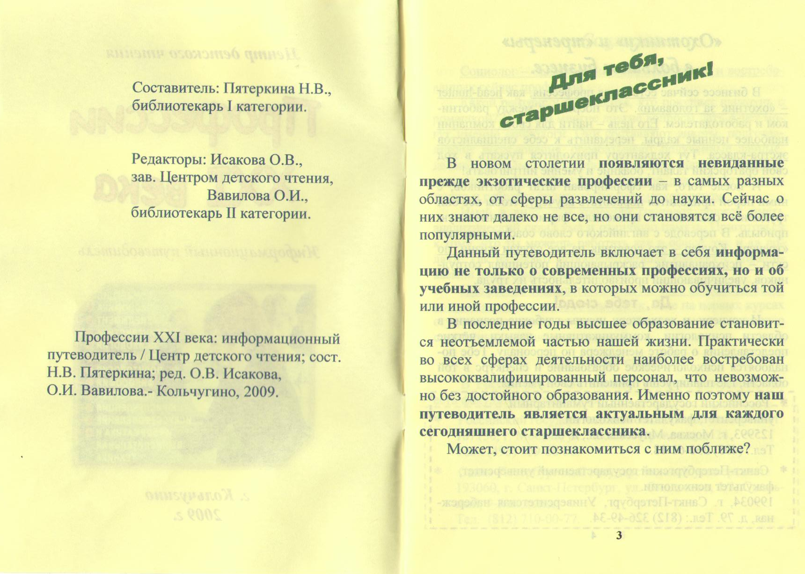

Slide 37
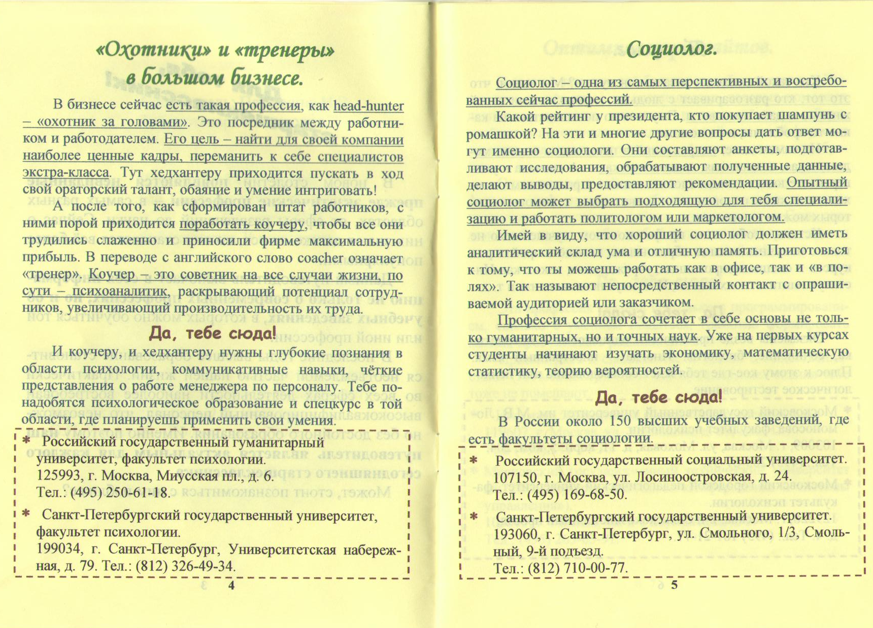

Slide 38
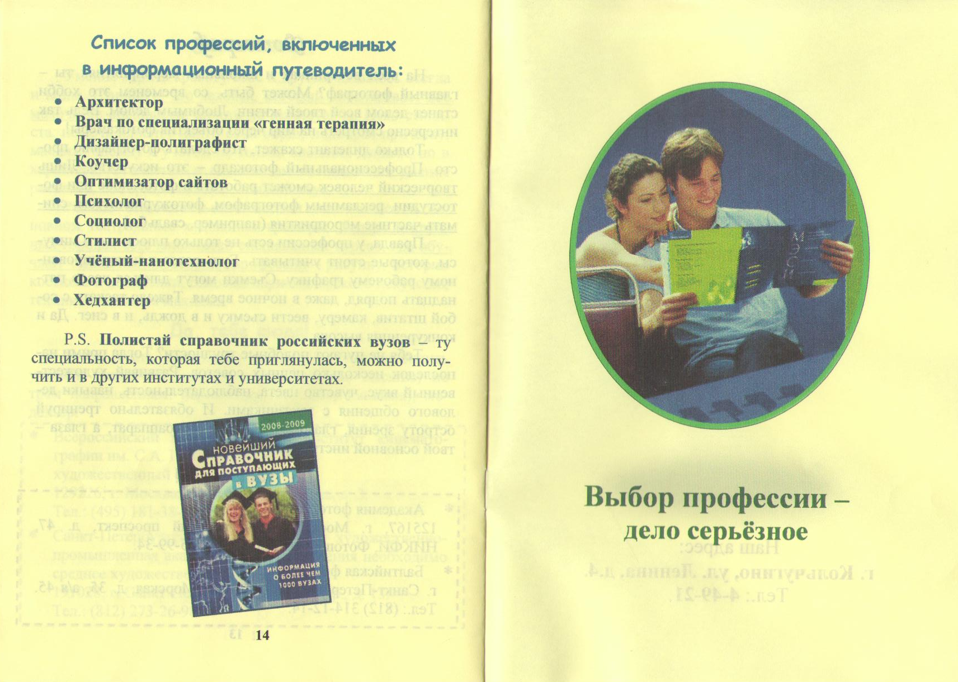

Slide 40
Памятка
Сокращённая форма справочников, путеводителей

Slide 41
Памятка родителям первоклассника

Slide 43
Персональная памятка
Создаётся обычно
к знаменательным или памятным датам.
Имеет целью познакомить читателя
с основными произведениями определённого лица
(писателя, деятеля культуры и т.д.)
и помочь в изучении его жизни
и творчества

Slide 44
Персональная памятка «Галина Щербакова: портрет на фоне современной прозы»

Slide 48
Дайджест
Фрагменты текстов многих документов
(цитаты, выдержки, конспекты), подобранные
по определенной теме

Slide 49
Дайджест периодических изданий для молодых
«Журналы – читаем с удовольствием!»

Slide 51
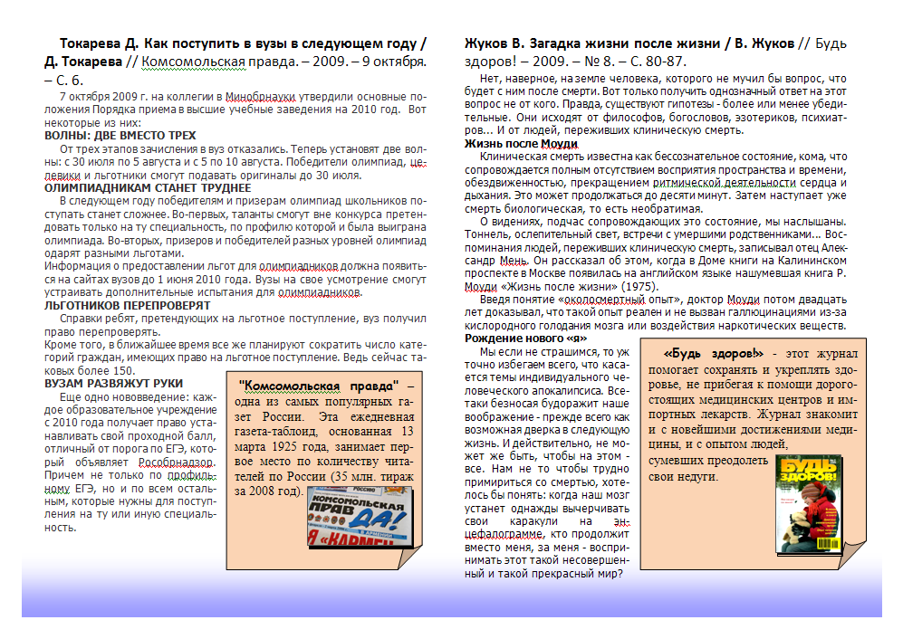

Slide 52
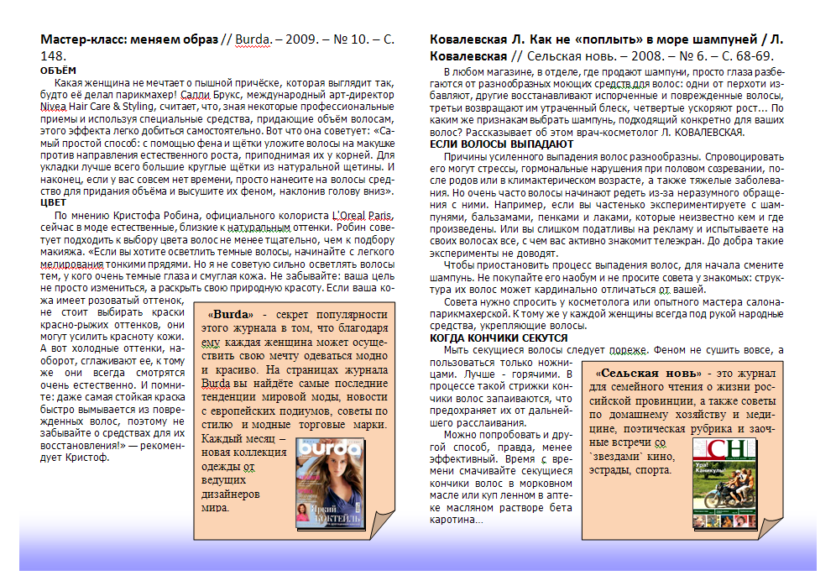

Slide 54
Дайджест статей
«По страницам журнала «Маруся»

Slide 55
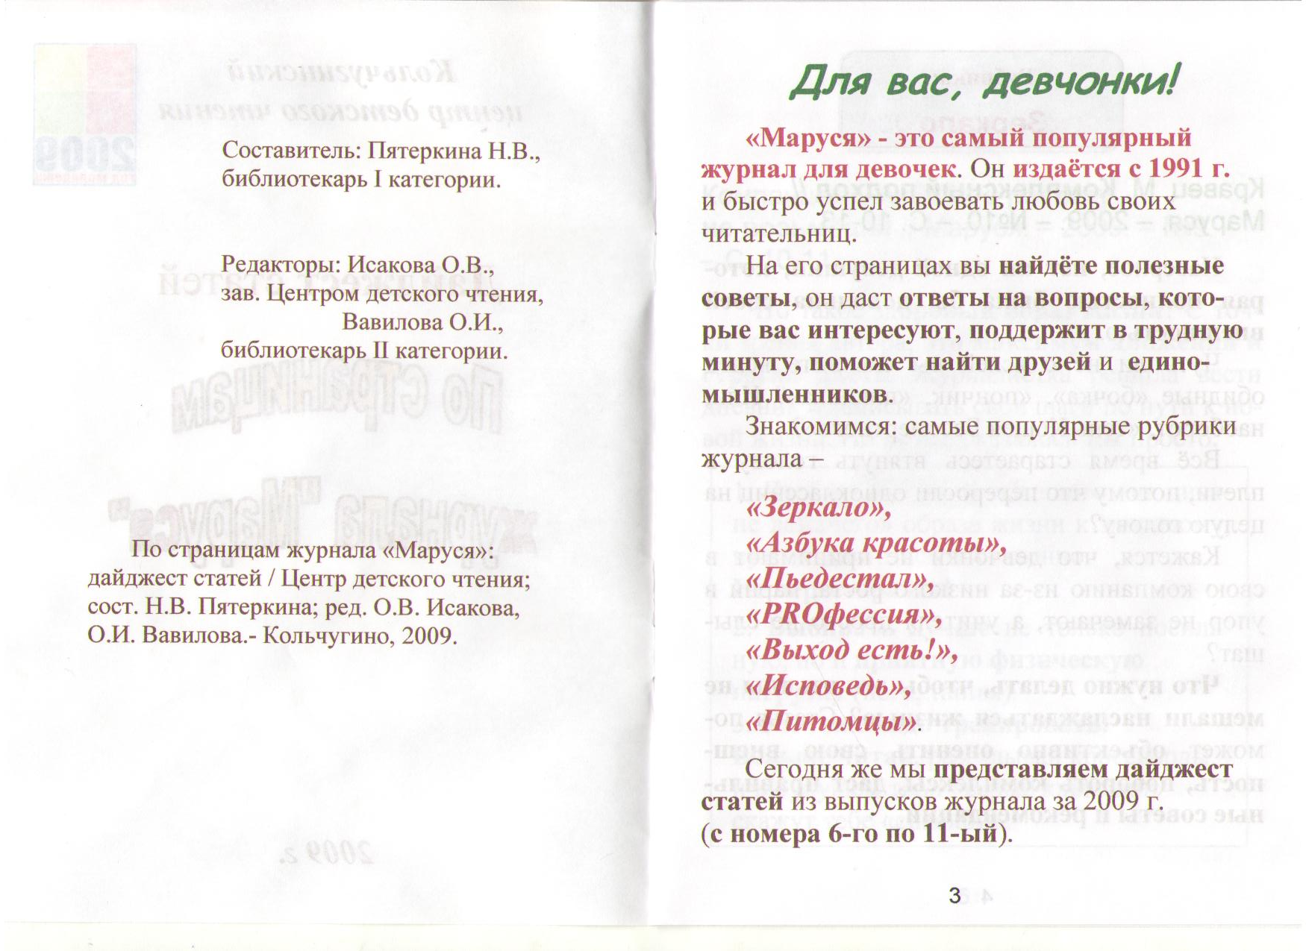

Slide 56
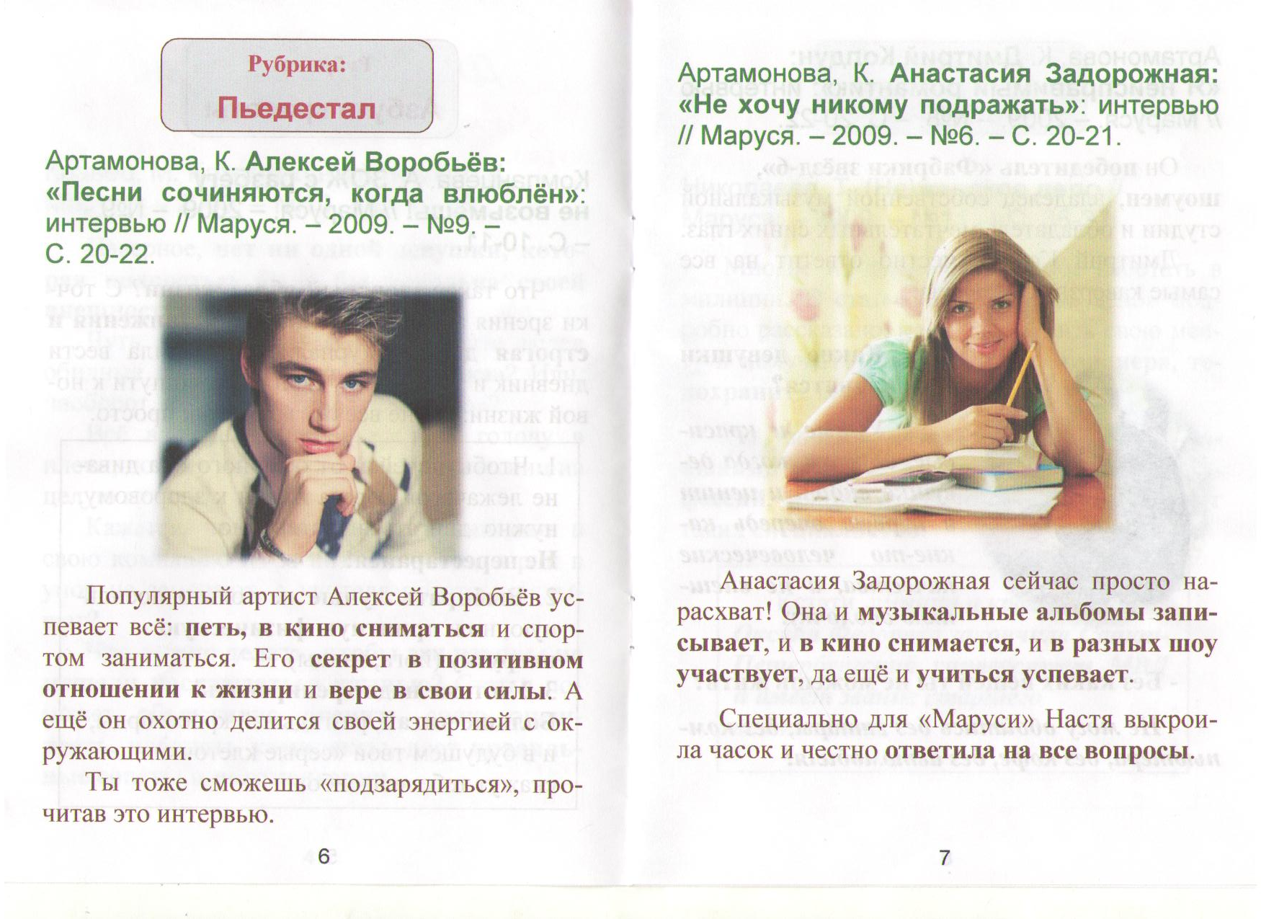

Slide 57
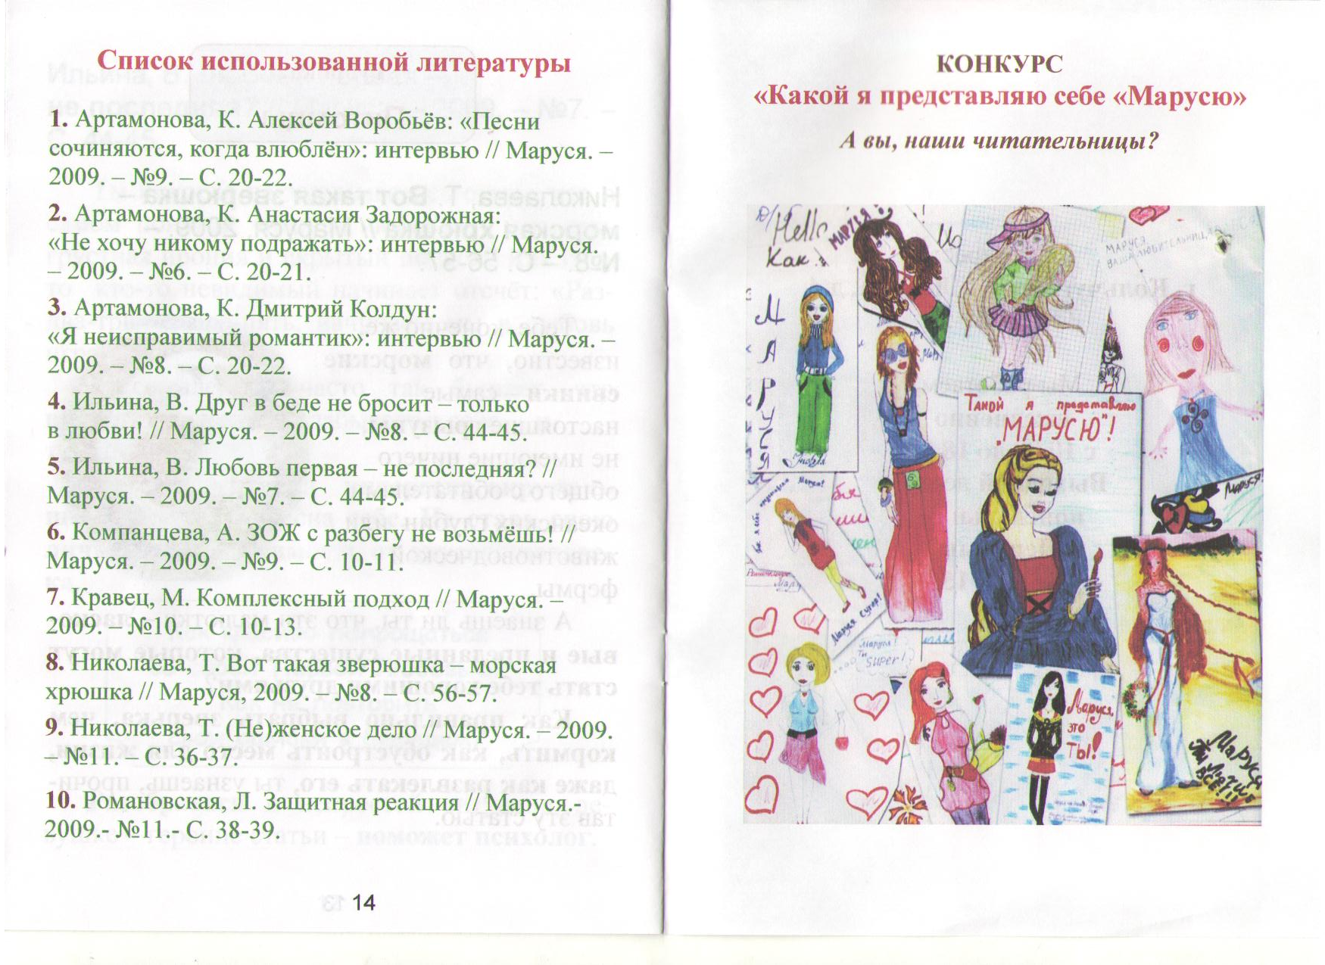

Slide 58
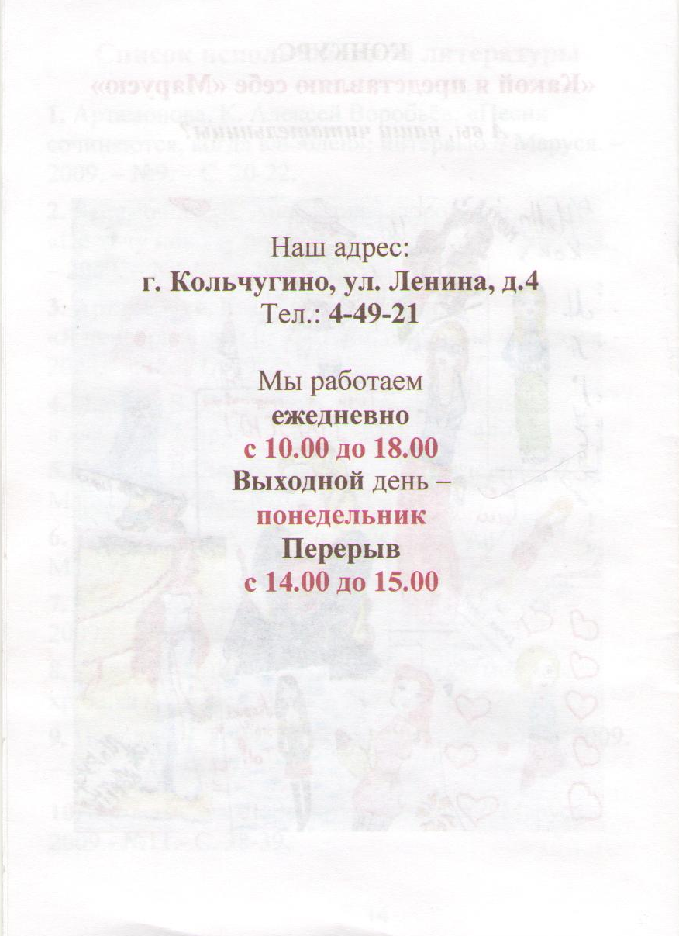

Slide 59
Новогодний дайджест
«Встречаем год Кота!»

Slide 64
Дайджест «Науке и жизни» – 120»

Slide 67
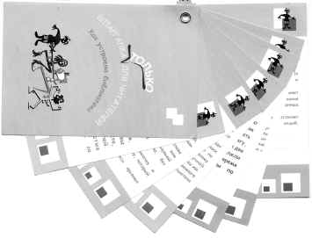
Веерный комплект из книжных закладок

Slide 68
Спасибо
За
Внимание!

